Slide 1
使用fim在终端中显示图像

Slide 2
什么是fim？
FIM 基于 Fbi（Fbi 是指 Linux 中的 frame buffer imageviewer。它使用系统的帧缓冲器直接从命令行显示图像。），它是一款可高度定制及脚本化的图像浏览器，非常适合使用 Vim 文本编辑器的用户。它会以全屏显示图像，并可通过键盘快捷键控制（如调整大小、翻转、缩放）。与 Fbi 不同的是，FIM 是通用的，它可以打开更多的文件格式，
比如：jepg、gif 、 bmp、tiff、pp、pcm、pbm等。

Slide 3

安装 fim
$sudo apt-get install fim
如果不能正常安装
wget http://download.savannah.nongnu.org/releases/fbi-improved/fim-0.6-trunk.tar.gz
wget http://download.savannah.nongnu.org/releases/fbi-improved/fim-0.6-trunk.tar.gz.sig
gpg --search 'dezperado autistici org'
＃按照屏幕上的说明，从密钥服务器导入密钥
gpg --verify fim-0.6-trunk.tar.gz.sig
tar xzf fim-0.6-trunk.tar.gz
cd fim-0.6-trunk
./configure --help=short
＃阅读./configure --help=short 的输出：你可以在 ./configure 中添加选项
./configure
make
su -c“make install”

Slide 4
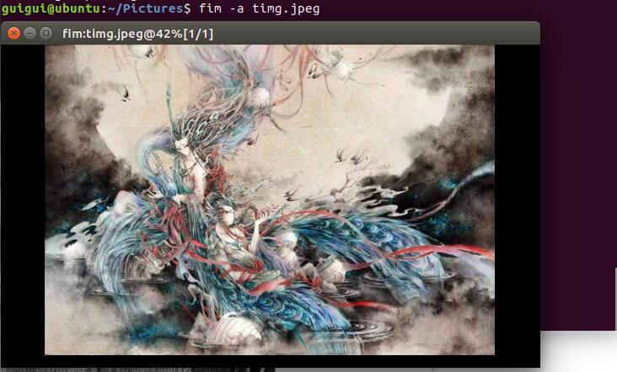
Fim的使用
打开图片
fim –a timg.jpeg
自动给出合适的缩放比例
（用esc /q 退出）

Slide 5
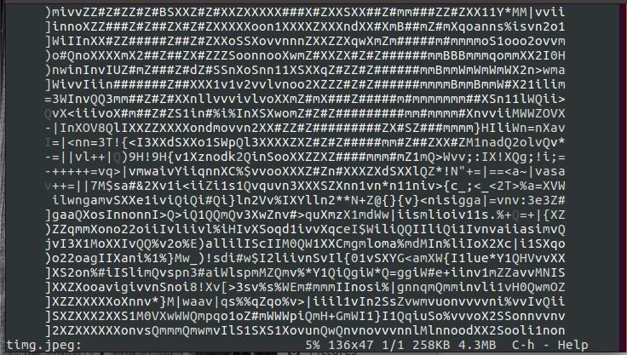
Fim的使用
fim -t timg.jpeg
以 ASCII 格式渲染图像
（可以用+/- 来缩放图片）

Slide 6
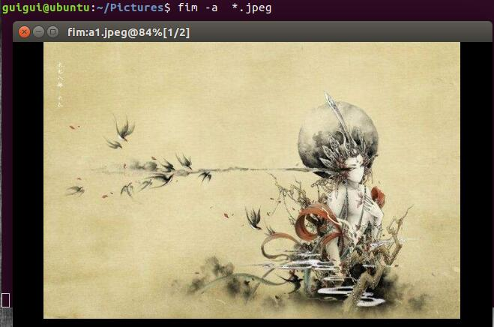
Fim的使用
使用通配符打开图片
fim –a *.jpeg

Slide 7
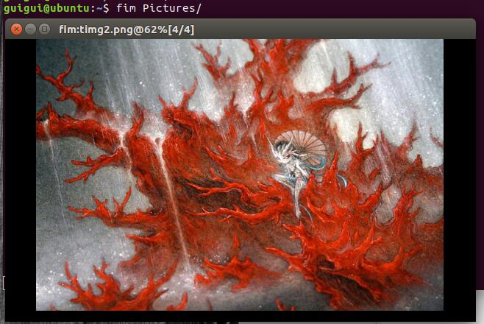
Fim的使用
打开目录中的所有图像
fim Pictures/
（使用n/p 下一页/上一页）

Slide 8
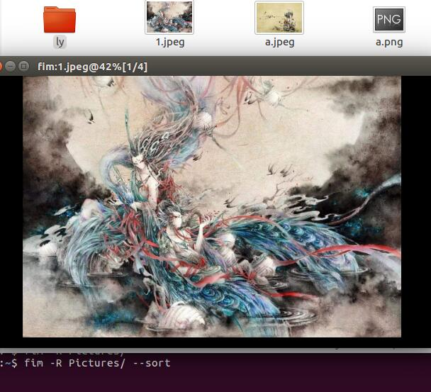
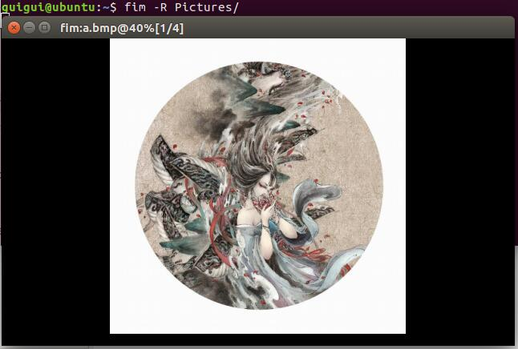
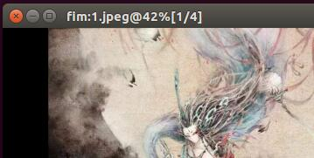
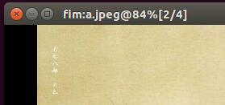
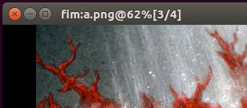
Fim的使用
在文件夹及其子文件夹
中递归地打开图像
fim -R Pictures/
然后对列表进行排序
fim –R Pictures/ --sort

Slide 9
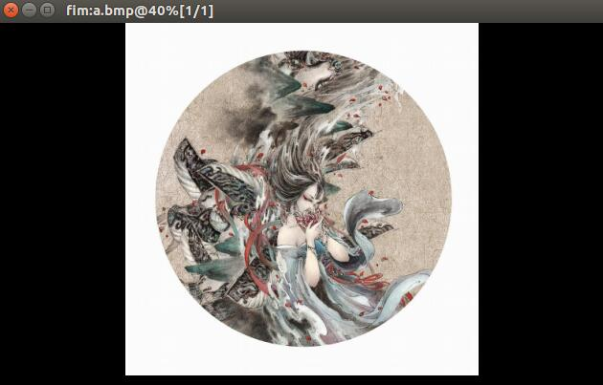
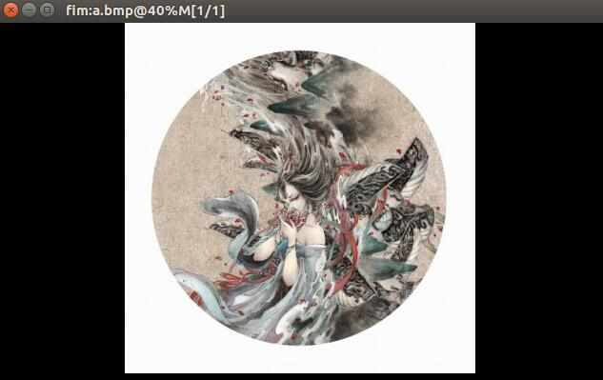
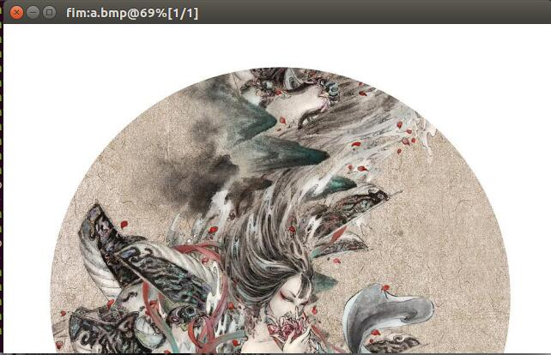
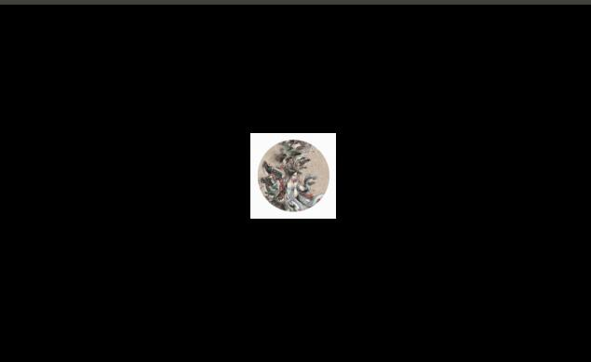
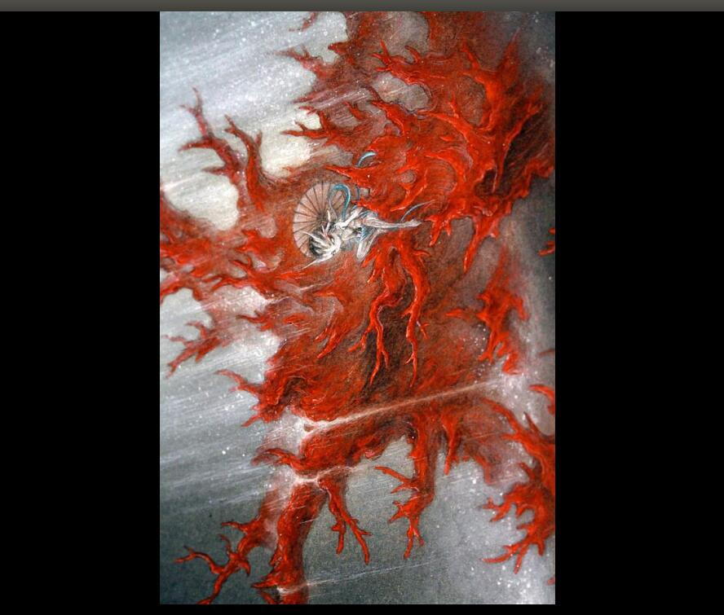
Fim窗口快捷操作
w：自适应宽度
h：自适应高度
j / k：平移/向上
f / m：翻转/镜像
r / R：旋转（顺时针/逆时针）

Slide 10
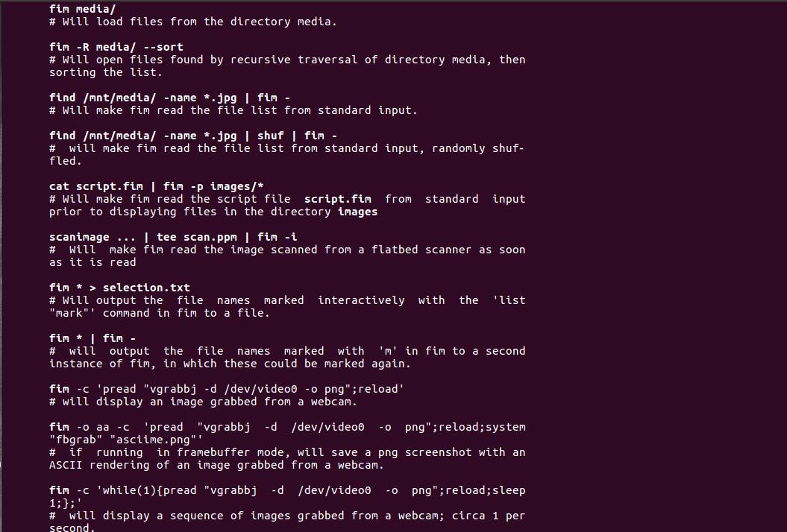
Man fim

Slide 11

谢谢观看

